Slide 1
Protection des mécanismes d’authentification

Slide 2
Rappel du dernier cours

Slide 3
Rappel du dernier cours
Au dernier cours, nous avons couvert différents éléments de la sécurisation des bases de données.

Slide 4
Protection des mécanismes d’authentification

Slide 5
Mécanisme d’authentification
Dans le cours de PHP, nous avons couvert l’utilisation des variables de session et de quelles façons elles peuvent être utilisées pour créer des mécanismes d’authentification.
Toutefois, l’implémentation qui a été faite ne mettait pas en place des mécanismes de sécurité optimale.
Dans le cours d’aujourd’hui, nous verrons comment améliorer la solution.

Slide 6
Mécanisme d’authentification
Dans le cours d’aujourd’hui, nous verrons donc:
  Protection des mots de passe
    Attaques sur les mots de passe
    Mécanisme de protection des mots de passe
  Expiration des sessions
  Conclusion

Slide 7
Protection des mots de passe

Slide 8
Protection des mots de passe
Avant de parler de stratégies de protection pour votre mécanisme d’authentification, il faut d’abord comprendre comment un pirate peut s’y prendre pour l’attaquer.
Hélas, ces derniers font preuve de créativité et peuvent utiliser plusieurs méthodes d’attaques.
Nous verrons plusieurs de ces méthodes.

Slide 9
Protection des mots de passe
Dans cette section, nous couvrirons les types d’attaques les plus communs:
    Password guessing
    Dictionary attack
    Brute force
    Injection SQL
    Cross-site scripting (XSS)
    Hameçonnage
    Fuite de données

Slide 10
Password guessing

Slide 11
Password guessing
Le “Password guessing” (deviner un mot de passe) est une stratégie très rudimentaire de technique de piratage.
Elles consistent à utiliser des éléments connus de la cible pour tenter deviner son mot de passe.
Voici quelques exemples couramment utilisés:
  Nom d’animal de compagnie
  Année de naissance
  Date de graduation
  Etc.
Croyez-le ou non, plusieurs personnes utilisent bien ces informations qui peuvent souvent être facilement obtenues par un pirate.

Slide 12
Attaque par dictionnaire

Slide 13
Attaque par dictionnaire
Une attaque plus sophistiquée est l’attaque par dictionnaire (Dictionary attack).
Celle-ci vise à trouver le mot de passe en tentant de nombreuses combinaisons issues d’un “dictionnaire”, c’est-à-dire une liste de mot de passe potentiel.
Ces dictionnaires peuvent obtenus en ligne et sont construits à partir des mots de passe fréquemment utilisés ou qui ont déjà été utilisés dans d’autres systèmes.

Slide 14
Attaque par dictionnaire (Suite)
En effet, il est bien connu des pirates que les gens réutilisent les mêmes mots de passe entre plusieurs sites web (vous pensiez être le seul?)
Donc lorsqu’un site web est compromis, il met en danger tous les autres.
De là l’importance de bien protéger votre table contenant les mots de passe (nous en parlerons tantôt)

Slide 15
Force brute

Slide 16
Force brute
L’attaque de type “Force brute” (Force brute) est une attaque qui vise à épuiser toutes les combinaisons possibles.
Elle utilisera des algorithmes simples qui génèreront toutes les combinaisons possibles et les tenteront successivement sur le système jusqu’à ce qu’une valeur fonctionne.
Cette stratégie est plus longue à exécuter qu’une attaque par dictionnaire, mais a le potentiel de découvrir des mots de passe moins fréquemment utilisés.

Slide 17
Injection SQL

Slide 18
Injection SQL
Si le code est vulnérable aux injections SQL (sera couvert dans le cours 8 de PHP), il peut être possible de s’authentifier sans même posséder de mot de passe.
Imaginons que la requête ressemble à ceci:
  SELECT *
  FROM utilisateur
  WHERE code=‘<champ1>’ AND motdepasse = ‘<champ2>’

Slide 19
Injection SQL
Que deviendra la requête si les valeurs fournies sont:
  Champ1: alexandre’;#
  Champ2: test
Imaginons que la requête ressemble à ceci:
  SELECT *
  FROM utilisateur
  WHERE code=‘alexandre’;#’ AND motdepasse = ‘test’

Slide 20
Injection SQL
Que se passera-t-il?
En fait, le mot de passe n’est plus du tout requis puisqu’une injection SQL a permis de retirer la condition.
Il est donc possible pour n’importe qui qui connaît le code utilisateur de se connecter dans le compte en question.

Slide 21
Injection SQL
Typiquement, les pirates utilisent les injections SQL pour obtenir un des trois résultats suivants:
  S’authentifier sans connaitre le mot de passe
  Modifier le mot de passe d’un utilisateur pour se connecter à son compte
  Modifier le niveau d’accès d’un compte (y compris le leur) pour obtenir plus d’accès qu’il ne le devrait.

Slide 22
Cross-site scripting (XSS)

Slide 23
XSS
Le Cross-site scripting (XSS) est une technique permettant d’injecter du code JavaScript dans une page web visitée par un autre utilisateur du même site (sera couvert dans le cours 8 de PHP)
Celui-ci peut donc permettre d’injecter du code JavaScript qui fera la lecture du mot de passe écrit par les utilisateurs du site et les enverra par requête AJAX à un serveur destiné à les collecter.

Slide 24
Hameçonnage

Slide 25
Hameçonnage
Le Pishing est une technique dérivée d’un domaine du piratage qu’on appelle “l’ingénierie sociale” (sociale ingénierie)
Il s’agit d’un ensemble de technique visant à convaincre les utilisateurs de vous donner leur mot de passe.
Comment les pirates s’y prennent-ils?

Slide 26
Hameçonnage
Les méthodes sont nombreuses
  Envoyer des courriels en se faisant passer pour un organisme de confiance (Videotron, Bell Canada, un fournisseur de votre employeur, etc.) et demander au client d’utiliser un lien menant a une copie frauduleuse d’un site connu pour demander des informations sensibles
  Se faire passer pour un technicien au téléphone et demander d’effectuer une procédure pour qu’il puisse se connecter à votre ordinateur,
  Etc.
Au volume, ces techniques fonctionnent hélas sur plusieurs personnes.

Slide 27
Fuite de données

Slide 28
Fuite de données
Peu importe la sécurité mise en place, il y a toujours un risque que la base de données contenant les mots de passe soit compromise.
Les causes sont diverses:
  Un administrateur a accès à la base de données
  La base de données est victime d’une injection SQL pour en extraire le contenu
  La base de données à une vulnérabilité exploitée par un pirate.
  Etc.

Slide 29
Fuite de données
Cette situation est particulièrement critique, car le pirate peut obtenir accès à un grand nombre de mots de passe qui peuvent être utilisés sur d’autres sites (Banque, agence du revenue, etc.) puisqu’il est connu que les gens réutilise les mêmes mots de passe.
Ce genre de fuite de données arrive d’ailleurs continuellement.

Slide 30
Attaque sur les mots de passe
Voici donc qui termine notre section sur les différents types d’attaques qui peuvent permettre aux pirates compromettre un système d’authentification par mot de passe et d’avoir accès à des informations confidentielles des utilisateurs.
Dans la prochaine section, nous verrons les mécanismes de sécurité pour prévenir ces attaques.

Slide 31
Mécanisme de sécurité

Slide 32
Mécanisme de sécurité
Comme nous avons vu dans la dernière section, plusieurs stratégies d’attaques peuvent être tentées par les pirates pour tenter d’obtenir accès à votre compte.
Dans cette section, nous couvrirons les mesures de protection pouvant être mises en place.

Slide 33
Mécanisme de sécurité
Il existe des stratégies pour réduire les risques de chacun des types d’attaques. En voici quelques-unes:
Mesure de protection | Réduit les risques de:
Politique de mot de passe | Password Guessing Attaque par dictionnaire Brute Force
Utilisation de requête préparée | Injection SQL
Utilisation de codes d’entité | XSS
Formation du personnel | Phishing
Hashage de mot de passe | Fuite de données

Slide 34
Mécanisme de sécurité
Dans cette section, nous couvrirons donc:
  Politique de mot de passe
  Hashage de mot de passe
(L’utilisation des requêtes préparées et des codes d’entités sera couverte dans le cours 10 de PHP)

Slide 35
Politique de mot de passe

Slide 36
Politique de mot de passe
Une des premières lignes de défense est d’établir une bonne politique de mot de passe.
Cette dernière inclut un ensemble de règles telles que:
  La longueur et la composition du mot de passe
  L’interdiction d’utiliser des mots de passe communs
C’est ce que nous verrons dans cette section.

Slide 37
Longueur et composition

Slide 38
Longueur et composition
Un mot de passe est considéré comme plus sécuritaire s’il y a un plus grand nombre de combinaison possible à tester.
Le nombre de combinaison possible est ce qu’on appelle l’Entropie.

Slide 39
Calcul de l’entropie
Le nombre de combinaison possible de mot de passe se calcul ainsi:
  <nombre de caractère possible> exposant (^) <nombre de caractère>
Par exemple:
  Mot de 5 lettres composé de lettre minuscule uniquement:
    (26) ^ 5 = 11 881 376 combinaisons

Slide 40
Calcul de l’entropie
Explication:
  La première lettre a 26 options (a,b,c, etc.)
  Un mot de passe d’une lettre à donc 26 combinaisons
  La deuxième lettre a aussi 26 options, qui peut-être combine à n‘importe quelle option de la lettre a (aa,ab,ac, ba, bb, bc, etc.)
  On a donc 26 X 26 combinaisons (26 ^ 2)
  Chaque lettre supplémentaire multipliera par 26 le nombre de combinaisons de plus.

Slide 41
Calcul de l’entropie
Voici le nombre de caractères de chaque type
Type de caractères | Nombre d’options
Lettre minuscule | 26
Lettre majuscule | 26
Chiffre | 10
Caractère spéciaux | 40
https://www.computerhope.com/issues/ch001598.htm

Slide 42
Calcul de l’entropie
Question quiz!
Combien de combinaison a un mot de passe de:
  10 caractères
  Peut contenir des minuscules, majuscule, des chiffres, et des caractères spéciaux

Slide 43
Calcul de l’entropie
Question quiz!
Combien de combinaison a un mot de passe de:
  10 caractères
  Peut contenir des minuscules, majuscule, des chiffres, et des caractères spéciaux
  Réponse:
    102 (26+26+10+40) ^ 10 = 121,899,441,999,475,713,024

Slide 44
Calcul
Dans la plupart des cas, l’utilisateur pourra choisir un mot de passe de plusieurs longueurs (Ex. 6 à 10 caractères)
Comment compter le nombre de combinaison?
C’est simple:
  Calculer chaque longueur de façon indépendante et additionner le nombre de combinaison.

Slide 45
Calcul
Exemple:
  Mot de passe compose de 6 à 8 lettres minuscules
    (26 ^ 6) + (26 ^ 7) + (26 ^ 8)
    309,915,776 + 8,031,810,176 + 208,827,064,576
    217,168,790,528

Slide 46
Calcul
Le nombre de combinaison possible ne vous aidera peut-être pas à savoir combien de temps prendrait un ordinateur pour briser le mot de passe, mais il vous aidera certainement à savoir quel ensemble de règles donnera le plus de fil à retordre à un pirate.
Prenons le temps de voir quelques exemples.

Slide 47
Exemple #1
Combien de combinaison pour un mot de passe de 10 caractères compose de chiffre uniquement?

Slide 48
Exemple #1
Combien de combinaison pour un mot de passe de 10 caractères compose de chiffre uniquement?
Réponse: 10 ^ 10 = 10,000,000,000

Slide 49
Exemple #2
Combien de combinaison pour un mot de passe de 6 caractères si chacun des caractères peut être une lettre minuscule ou une lettre majuscule?

Slide 50
Exemple #2
Combien de combinaison pour un mot de passe de 6 caractères si chacun des caractères peut être une lettre minuscule ou une lettre majuscule?
Réponse: 52 ^ 6 = 19,770,609,664

Slide 51
Exemple #3
Combien de combinaison pour un mot de passe compose de 8 caractères, chacun pouvant être une lettre minuscule ou majuscule, d’un chiffre ou d’un caractère spécial.
Toutefois, la lettre majuscule ne peut pas être au début ni à la fin

Slide 52
Exemple #3
Combien de combinaison pour un mot de passe compose de 8 caractères, chacun pouvant être une lettre minuscule ou majuscule, d’un chiffre ou d’un caractère spécial.
Toutefois, la lettre majuscule ne peut pas être au début ni à la fin
Réponse: (26+10+40) ^ 1 X (26+26+10+40) ^ 6 X (26+10+40) ^ 1

Slide 53
Longueur et composition
Mathématiquement parlant, la longueur d’un mot de passe augmentera le nombre de combinaison a tester beaucoup plus rapidement que le nombre de caractère possible à chaque position.

Slide 54
Longueur et composition
Pas convaincu?
Utilisons ce calculateur de complexité de mot de passe:
  https://www.security.org/how-secure-is-my-password/
Tentons les mots de passe suivants:
  E$r^q!3)
  JAimeLaCremeGlace
Quel est le plus difficile à briser?

Slide 55
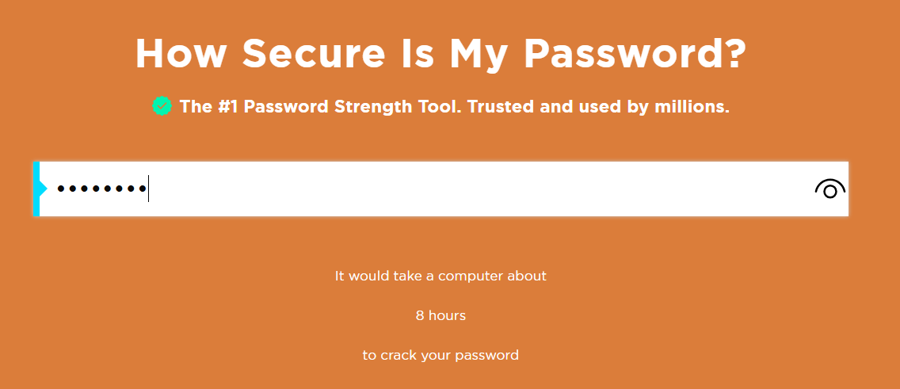
Longueur et composition
E$r^q!3)

Slide 56
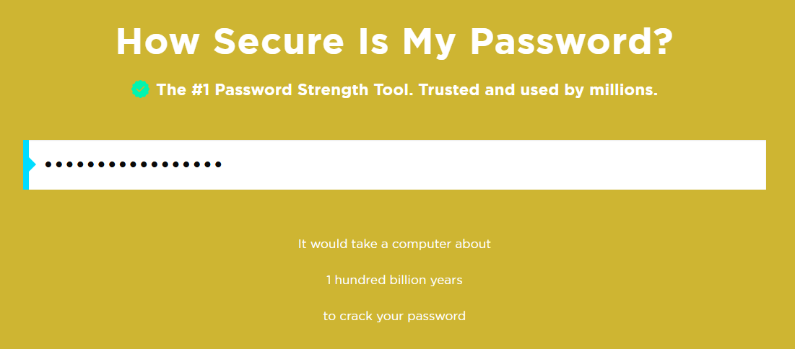
Longueur et composition
JAimeLaCremeGlace

Slide 57
Longueur et composition
Vous avez bien vu, le mot de passe “E$r^q!3)” peut être brisé en 8 heures tandis que le mot de passe “JAimeLaCremeGlace” va nécessiter 100 milliards d’années.
Pourtant, le second mot de passe est beaucoup plus facile à se rappeler.
Pour cette raison, plusieurs systèmes demanderont d’utiliser des passphrase plutôt que des mots de passe.
Lien: https://shredcube.com/passphrases-vs-passwords/

Slide 58
Longueur et composition
Avec toutes ces options, comment faire une bonne politique de mot de passe?
Concrètement, un mot de passe devrait contenir, minimalement:
  8 caractères
  1 lettre minuscule
  1 lettre majuscule
  1 chiffre
  1 caractère spécial
Idéalement, utilisé des passphrases de 16 caractères ou plus.
Lien: https://www.netwrix.com/password_best_practice.html#:~:text=Password%20complexity%20and%20length,one%20or%20more%20special%20characters.

Slide 59
Longueur et composition
Implémentation
  Pour implémenter une politique de longueur de composition, il faut créer des validations sur le formulaire qui permet à l’utilisateur de choisir son mot de passe (Création initiale du compte, ou modification)
  Idéalement, cette validation doit se faire du côté serveur pour empêcher quelqu’un de contourner la validation et de choisir un mot de passe non sécuritaire.

Slide 60
Longueur et composition
Voici donc qui termine la section sur la longueur et composition des mots de passe.
Passons donc à l’implémentation de règle de mot de passe interdit.

Slide 61
Mot de passe interdit

Slide 62
Mot de passe interdit
Les mots de passe interdits sont des mots de passe qui respecte les règles demandées en termes de longueur et de composition, mais qui sont fréquemment utilisés et donc des cibles faciles par les pirates.
Une recherche rapide sur Google permet de trouver ces listes.
Voyons quelques exemples

Slide 63
Mot de passe interdit
Exemples:
1234567, babygirl, password123, computer, family, password, 123456, 12345, qwertyuiop, qwerty123456, qwerty123, 1q2w3e, pokemon, etc.
Certaines variables simples peuvent aussi être tentées par les pirates (Ex. Première lettre majuscule)
Source: https://nordpass.com/most-common-passwords-list/

Slide 64
Mot de passe interdit
Pour protéger contre ce genre d’attaque:
  1) Créez une table “mot_de_passe_interdit”
  2) Assurez-vous que le mot de passe de l’utilisateur ne fait pas partie de la liste au moment de la création ou du changement du mot de passe
  3) Ajoutez périodiquement des mots de passe avec le temps.

Slide 65
Mot de passe interdit
Pseudo-code
Mot_De_Passe = <mot de passe choisie>
If (EstUnMotDePasseInterdit(Mot_De_Passe) == false){
  <Accepter>
}
Else
{
  <Refuser>
}

Slide 66
Politique de mot de passe
Voici qui termine notre section sur les politiques de mot de passe.
Dans notre prochaine section, nous verrons l’utilisation du hashage de mot de passe

Slide 67
Hashage de mot de passe

Slide 68
Hashage des mots de passe
La façon d’entreposer les mots de passe des utilisateurs est un élément critique de la sécurité.
C’est non seulement nécessaire pour s’assurer que personne n’accède au compte d’un utilisateur de façon illicite, mais également pour qu’il ne soit pas possible d’accéder aux comptes que votre utilisateur a sur d’autre systèmes ou il peut possiblement utiliser le même mot de passe.
Comme nous allons voir, nous allons utiliser des stratégies de hashage pour le faire.

Slide 69
Hashage de mot de passe
Pour commencer, qu’est-ce que le hashage?
  Le hashage est l’action de transformer du texte dans une autre valeur cryptique de sorte qu’il ne soit pas possible de retrouver la valeur originale.
  Il existe plusieurs algorithmes de hashage tel que MD5, SHA1, etc.
  Ces derniers font partie des algorithmes de cryptage irréversible, puisque ces derniers ne peuvent théoriquement pas être décryptés comme on voit avec d’autres algorithmes de cryptage conventionnel (Cryptage symétrique ou cryptage asymétrique)

Slide 70
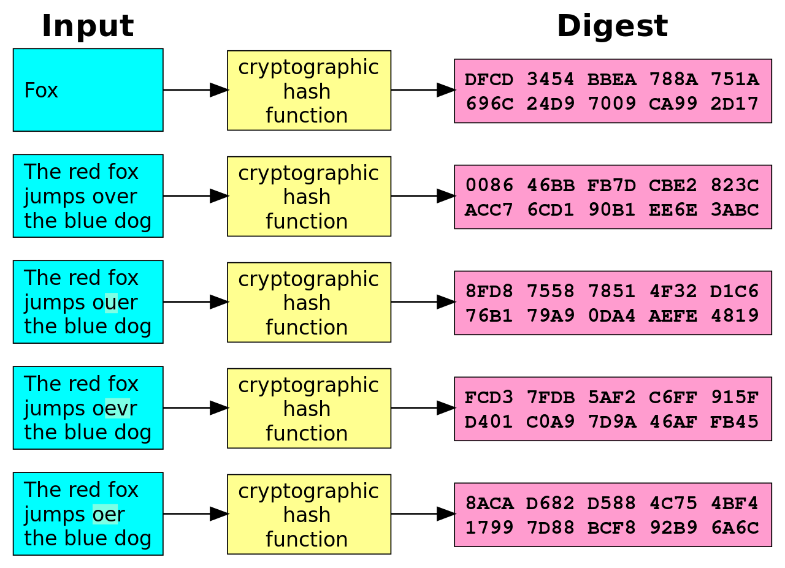
Principe du hashage
https://en.wikipedia.org/wiki/Cryptographic_hash_function#/media/File:Cryptographic_Hash_Function.svg

Slide 71
Hashage des mots de passe
Maintenant que nous avons fait un rappel sur le hashage, prenons le temps de revoir la façon dont nous avons sauvegardé les mots de passe jusqu’à maintenant et voyons comment on peut améliorer la sécurité.

Slide 72
Hashage des mots de passe
Jusqu’ici, nous avons sauvegardé les mots de passe des utilisateurs directement dans la base de données.
Est-ce sécuritaire?

Slide 73
Hashage des mots de passe
Jusqu’ici, nous avons sauvegardé les mots de passe des utilisateurs directement dans la base de données.
Est-ce sécuritaire?
  Non
    Un administrateur peut voir les mots de passe des utilisateurs (qui sont possiblement utilisés ailleurs)
    Si la base de données est compromise, les mots de passe seront accessibles au pirate.
Comment faire alors?

Slide 74
Hashage des mots de passe
On pourrait hashé les mots de passe avant de les stocker dans la base de données. Ainsi, nous n’aurions qu’à compare les hash du mot de passe fournit par l’utilisateur et celle contenue dans la base de données. Si c’est le même, tout est bon, non?
Est-ce sécuritaire?

Slide 75
Hashage des mots de passe
On pourrait hashé les mots de passe avant de les stocker dans la base de données. Ainsi, nous n’aurions qu’à compare les hash du mot de passe fournit par l’utilisateur et celle contenue dans la base de données. Si c’est le même, tout est bon, non?
Est-ce sécuritaire?
  Non. Il existe des bases de données qui contiennent toutes les combinaisons de mots avec leur hash déjà calculé. Ils permettent de trouver rapidement le mot original d’un hash.
  C’est ce qu’on appelle une “Rainbow table”
Comment faire alors?

Slide 76
Hashage des mots de passe
On ajoute une séquence aux mots de passe avant de le hashé de sorte que le mot original soit trop long pour être couvert par une Rainbow table.
Est-ce sécuritaire?

Slide 77
Hashage des mots de passe
On ajoute une séquence aux mots de passe avant de le hashé de sorte que le mot original soit trop long pour être couvert par une Rainbow table.
Est-ce sécuritaire?
  Non. Il est possible pour un pirate de trouver quels sont les mots de passe les plus populaires. Il peut regarder les hash les plus populaires dans votre base de données et tenter d’accéder ces comptes avec les mots de passe les plus populaires. C’est ce qu’on appelle de “l’Analyse de fréquence”.
Comment faire alors?

Slide 78
Hashage des mots de passe
On ajoute une séquence aléatoire aux mots de passe avant de le hashé de sorte que le mot original soit trop long pour être couvert par une Rainbow table, et qu’il ne soit pas possible de déterminer quels hash sont les plus populaires puisqu’ils seront tous différents.
Est-ce sécuritaire?

Slide 79
Hashage des mots de passe
On ajoute une séquence aléatoire aux mots de passe avant de le hashé de sorte que le mot original soit trop long pour être couvert par une Rainbow table, et qu’il ne soit pas possible de déterminer quels hashs sont les plus populaires puisqu’ils seront tous différents.
Est-ce sécuritaire?
  Oui, c’est la stratégie que nous utiliserons!

Slide 80
Hashage de mot de passe
Pour implémenter cette solution, nous utiliserons deux fonctions fournies par PHP qui permettent de hashé correctement le mot de passe ainsi que de le vérifier par la suite.
Ces fonctions sont:
  Password_hash()
  Password_verify()

Slide 81
Password_hash
La fonction password_hash permet de calculer le hash d’une chaine de caractère.
Celle-ci prend deux paramètres:
  Le texte à hashé
  L’algorithme à utiliser
Pour s’assurer de toujours utiliser le meilleur algorithme disponible, on peut utiliser la constance “PASSWORD_DEFAULT”.
C’est ce que nous utiliserons dans le cours.

Slide 82
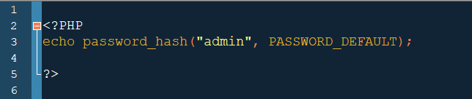

Hashage de mot de passe
Voici un exemple de mot de passe qui pourra être généré.
Vous pouvez utiliser “password_hash()” de façon ad hoc ou dans un formulaire de création de comptes.

Slide 83
Password_verify()
Maintenant que le mot de passe a été créé correctement, il faut être en mesure de le vérifier au moment de l’authentification.
Pour ce faire, nous utiliserons la fonction password_verify().
Celle-ci prend deux paramètres:
  Le texte en clair a vérifié
  Le hash (Sauvegardé dans la base de données)
Voyons comment l’utiliser.

Slide 84
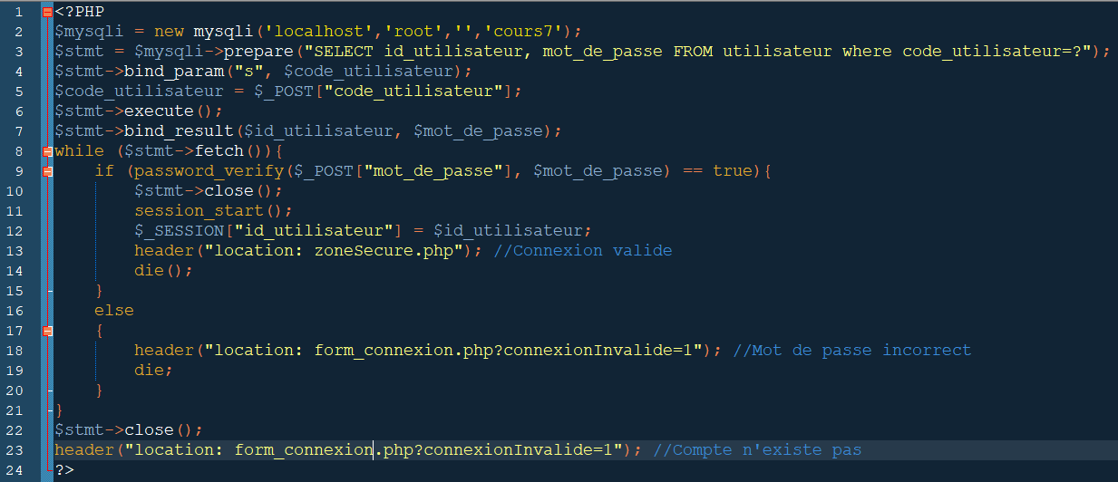
Code d’authentification sécuritaire

Slide 85
Hashage de mot de passe
Voici donc qui termine notre section sur le hashage des mots de passe.
Dans la prochaine section, nous couvrirons l’expiration des sessions.

Slide 86
Expiration des sessions

Slide 87
Expiration des sessions
Dans la dernière section, nous avons vu comment améliorer la protection du mécanisme d’authentification, mais pas comment améliorer la sécurité une fois que l’utilisateur est authentifié.
Il y a toujours un risque qu’un utilisateur d’authentifie dans une application et quitte l’ordinateur sans s’être déconnecté.
On peut donc vouloir que la session se déconnecte automatiquement après un certain temps.

Slide 88
Expiration des sessions
Une session sera considérée comme expire si l’utilisateur ne rafraichit pas de page pendant un certain nombre de temps.
La durée peut varier largement d’une application à l’autre. Par exemple, certains sites bancaires feront expirer la session après 15 minutes d’inactivité, tandis que certains sites garderont la session active pendant plusieurs jours, voir plusieurs semaines.
Le niveau de sécurité est donc quelque chose qui devra être discuté avec le client qui vous emploie.

Slide 89
Expiration des sessions
Dans cette section, nous couvrirons
  L’expiration de la session dans le code
  Les configurations d’Apache

Slide 90
Expiration de la session dans le code

Slide 91
Expiration de la session
Une session doit expirer si l’utilisateur n’a pas changé de page depuis un certain moment.
Ce mécanisme se déroule en deux parties
  1. Définir un premier marqueur de temps (timestamp) au moment de la connexion.
  2. Valider l’âge du marqueur de temps à chaque changement de page, détruire la session s’il est expiré, et le rafraichir autrement.
Le code que nous verrons doit se trouver dans toutes les pages authentifiées.

Slide 92
Expiration de la session
<?PHP
session_start();
if (isset($_SESSION["DERNIERE_ACTIVITE"])) {
if (time() - $_SESSION["DERNIERE_ACTIVITE"] > 600) {
session_unset();
session_destroy();
header("Location: deconnection.php");
die();
}
}
$_SESSION["DERNIERE_ACTIVITE"] = time();
?>
(Dans cet exemple, le marqueur expirera après 600 secondes (10 minutes) si la page n'est pas rafraichie.

Slide 93
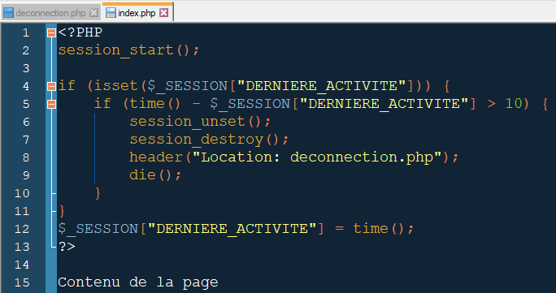
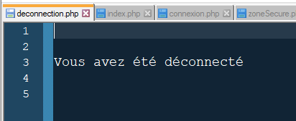
Expiration de la session
Exemple

Slide 94
Expiration de la session
Dans l’exemple précédent, la session vérifiera si la page a été rafraichie dans les 10 dernières secondes.
Si ce n’est pas le cas, l’utilisateur sera déconnecté.
Toutefois, les informations de la session seront supprimées par défaut après 1440 seconds (24 minutes) ce qui mettra fin à la session. Il faudra donc modifier ce paramètre si vous souhaitez offrir des sessions qui durent plus longtemps que 24 minutes.
C’est ce que nous verrons dans la prochaine section.

Slide 95
Configuration d’Apache

Slide 96
Configuration d’Apache
Apache utilise un fichier “php.ini” pour conserver toute sorte de configuration sur votre installation PHP.
Ces informations incluent notamment la période de temps après laquelle les informations de session doivent être supprimées.
Voyons comment procéder.

Slide 97
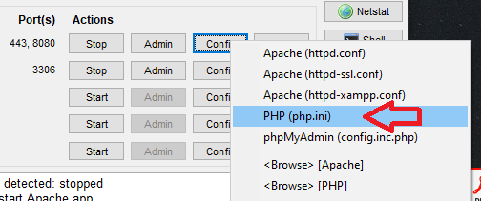
Configuration d’Apache
1) Ouvrir le fichier “php.ini”
XAMPP
Ubuntu
vi /,etc/php/7.4/apache2/php.ini

Slide 98
Configuration d’Apache
2) Modifier la configuration
Modifier la ligne suivante:
session.gc_maxlifetime=1440
Le 1440 doit être remplacé par le nombre de secondes avant que le nettoyage des sessions ne soit effectué.
Attention! Le nettoyage ne se produit pas automatiquement après ce nombre de secondes. Il ne s’agit donc pas d’une méthode fiable pour protéger un système.

Slide 99
Configuration d’Apache
3) Redémarrer Apache
La dernière étape est de redémarrer Apache pour que le changement prenne effet.
  XAMPP: Cliquez sur “Stop” puis sur “Start”
  Ubuntu: systemctl restart apache2

Slide 100
Mécanisme de sécurité
Voici donc qui termine notre cours sur les mécanismes de sécurité pouvant être mis en place pour les sessions authentifiées.

Slide 101
Conclusion

Slide 102
Conclusion
En résumé
  Les mécanismes d’authentification peuvent être sujets à de nombreux types d’attaques.
  Il est important de mettre en place un nombre raisonnable de mécanismes de protection afin de protéger les utilisateurs

Slide 103
Prochain cours

Slide 104
Prochain cours
Au prochain cours, du temps sera offert en classe afin de finaliser vos projets de session.

Slide 105

Questions?

Slide 106
Références
https://en.wikipedia.org/wiki/Cryptographic_hash_function
https://en.wikipedia.org/wiki/Password_policy
https://stackoverflow.com/questions/520237/how-do-i-expire-a-php-session-after-30-minutes

